Slide 1
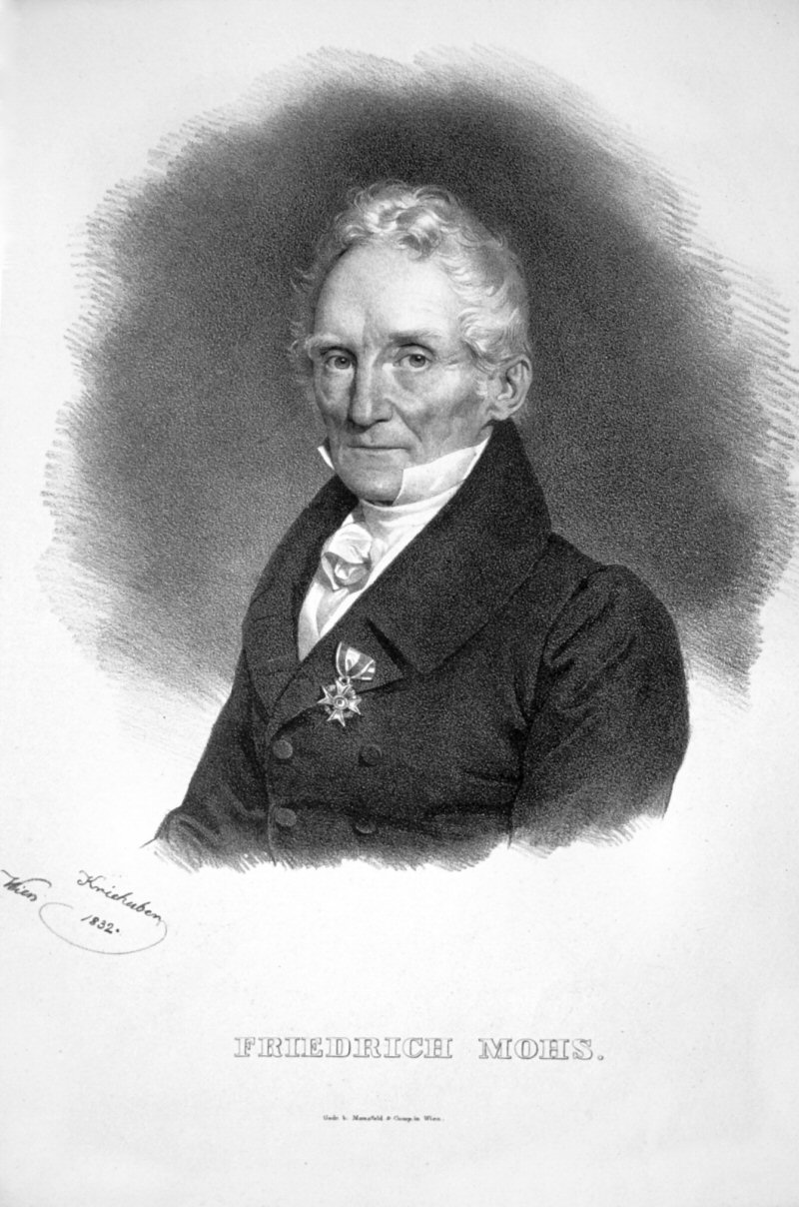
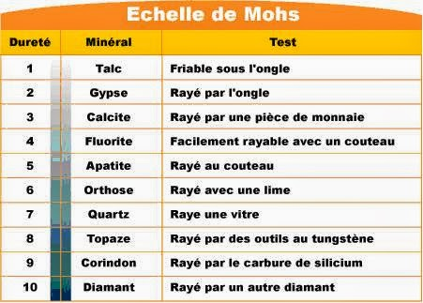
Nom: Mohs
Nom complet: Friedrich
Nationalité: Allemand
Période de temps: 1773 à 1839
Découverte: l’échelle de dureté des minéraux

